Slide 1
PROSLAVA OB DNEVU SAMOSTOJNOSTI IN ENOTNOSTI
Miklavž na Dravskem polju, 23. 12. 2022

Slide 2
Svobodno sonce naj sije spet
na to deželo in na ves svet.
Svobodna pesem za vse ljudi
topov grmenje naj preglasi.
S proslavo smo obeležili dan samostojnosti in enotnosti.
Državljani so 26. decembra 1990 izvedeli rezultate plebiscita,
na katerem so odločali o slovenski samostojnosti.

Slide 3
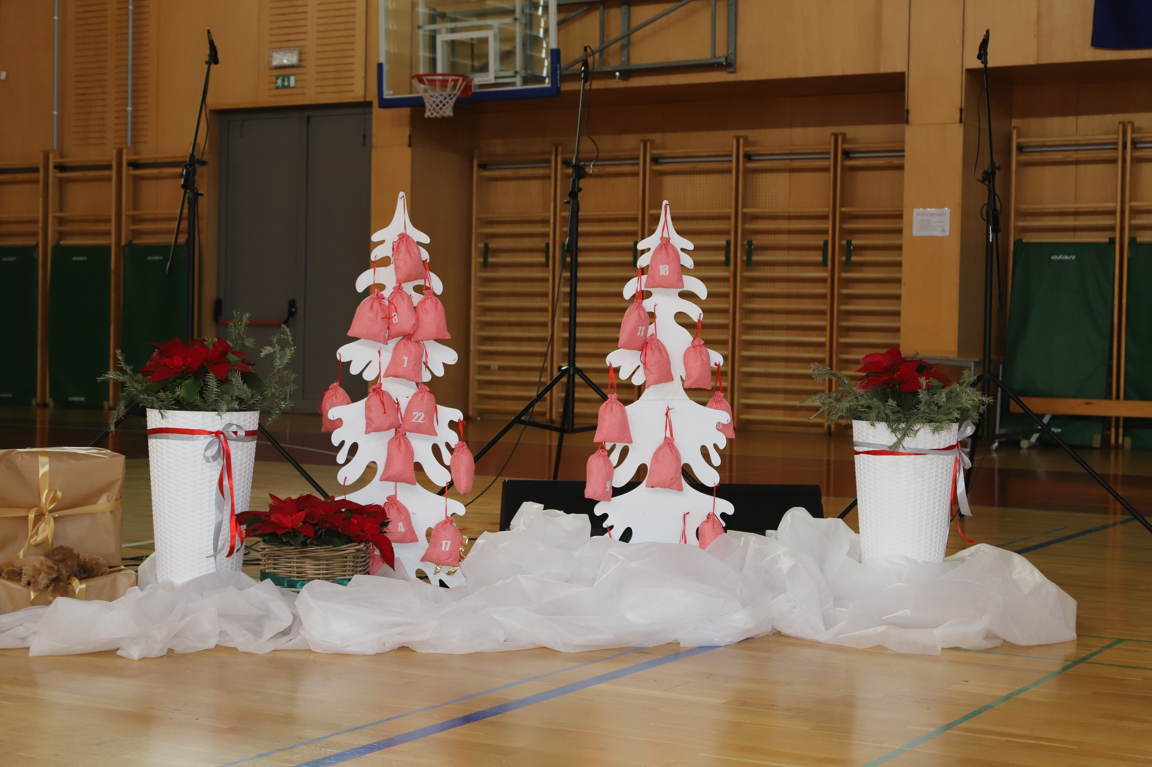
Naslov in postavitev vsebine s seznamom
Kliknite, če želite urediti sloge besedila matrice
Druga raven
Tretja raven
Četrta raven
Peta raven

Slide 4
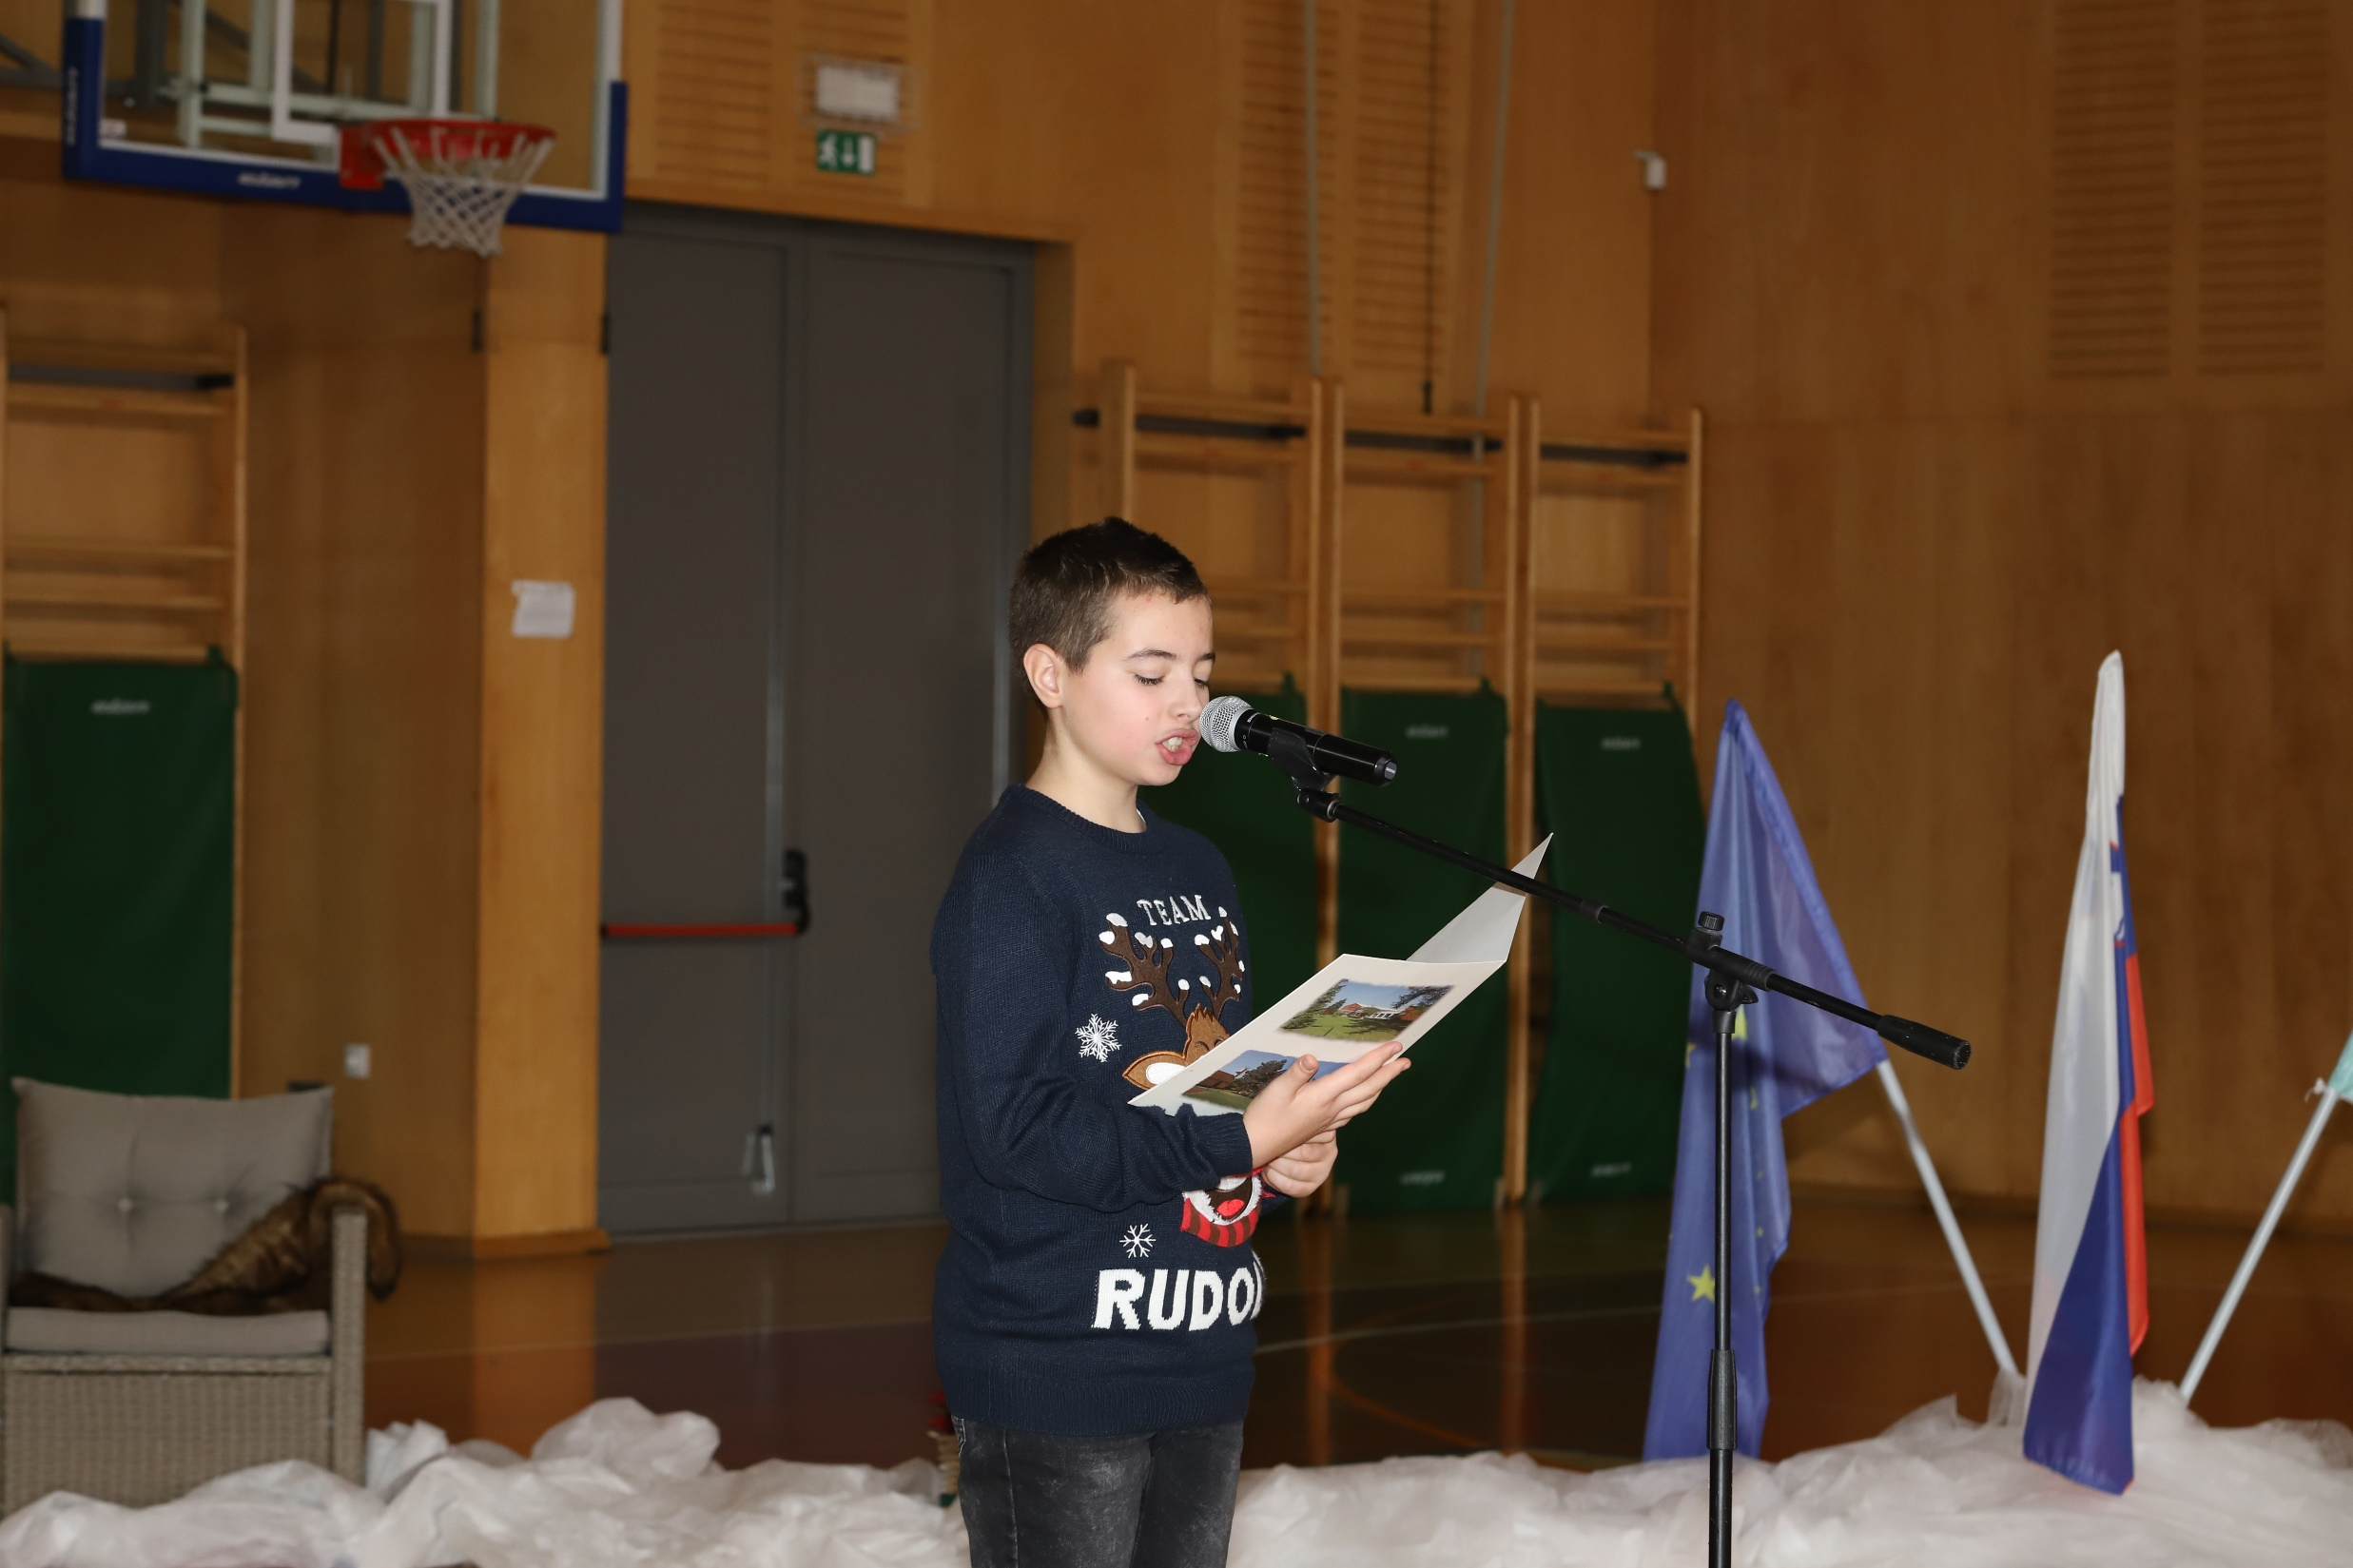
Naslov in postavitev vsebine s seznamom
Kliknite, če želite urediti sloge besedila matrice
Druga raven
Tretja raven
Četrta raven
Peta raven

Slide 5
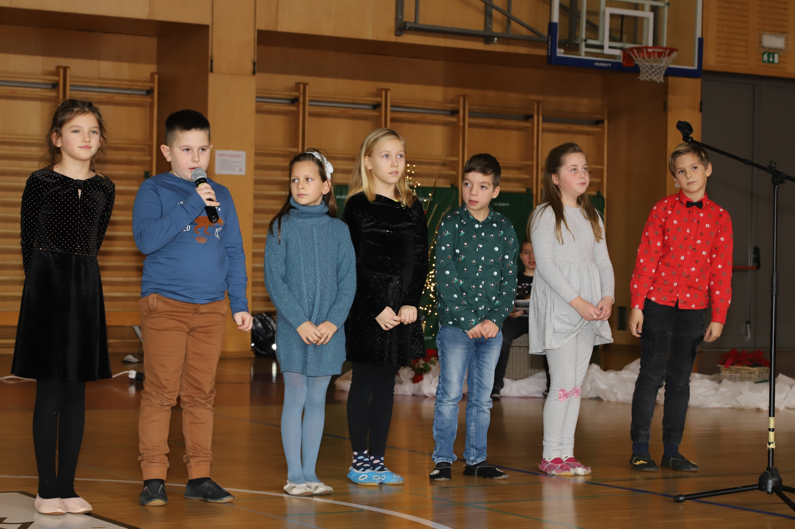
Naslov in postavitev vsebine s seznamom
Kliknite, če želite urediti sloge besedila matrice
Druga raven
Tretja raven
Četrta raven
Peta raven

Slide 6
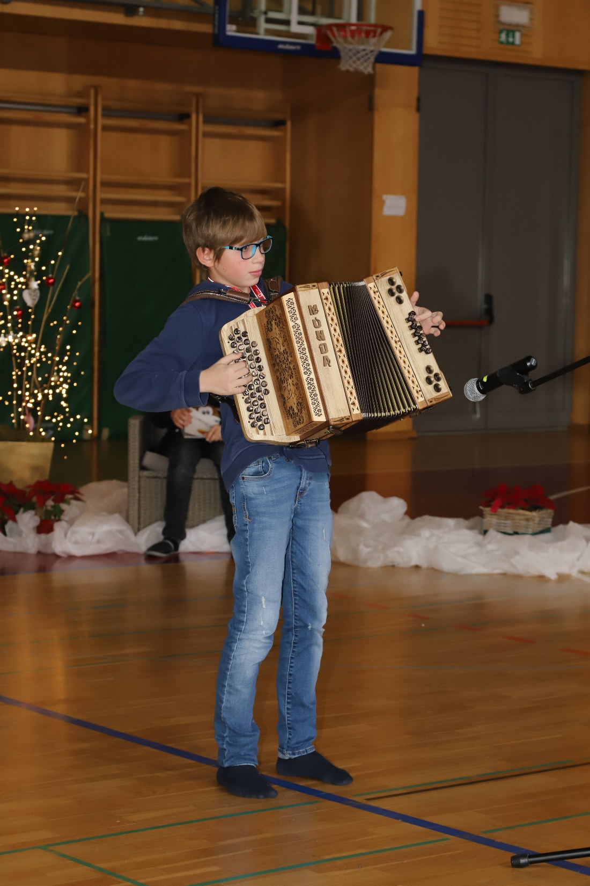

Slide 7
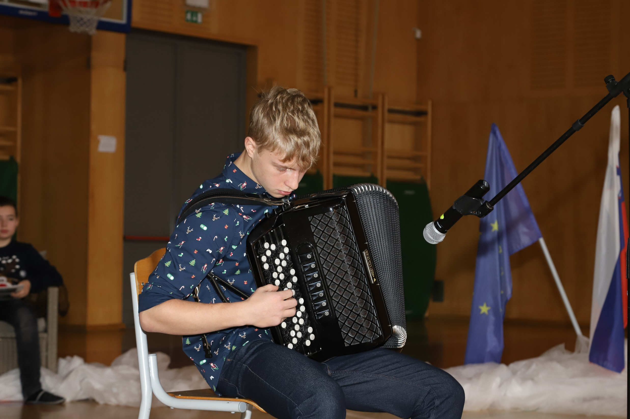
Naslov in postavitev vsebine s seznamom
Kliknite, če želite urediti sloge besedila matrice
Druga raven
Tretja raven
Četrta raven
Peta raven

Slide 8
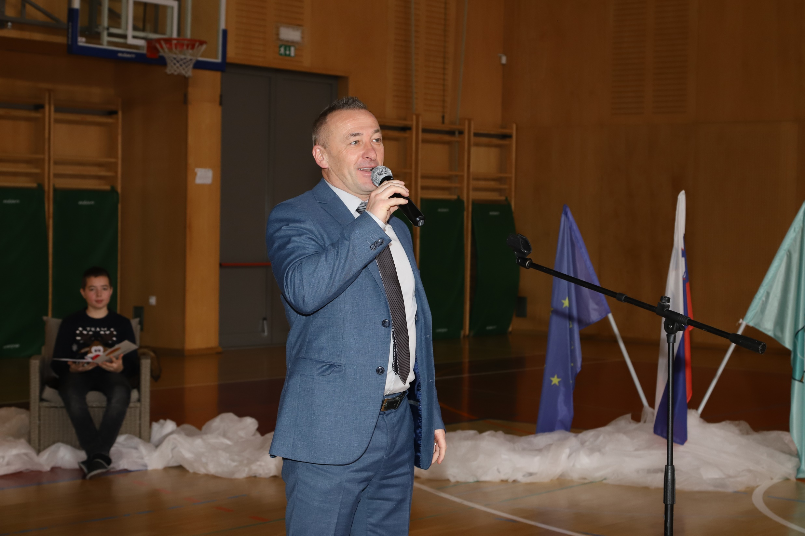
Naslov in postavitev vsebine s seznamom
Kliknite, če želite urediti sloge besedila matrice
Druga raven
Tretja raven
Četrta raven
Peta raven

Slide 9
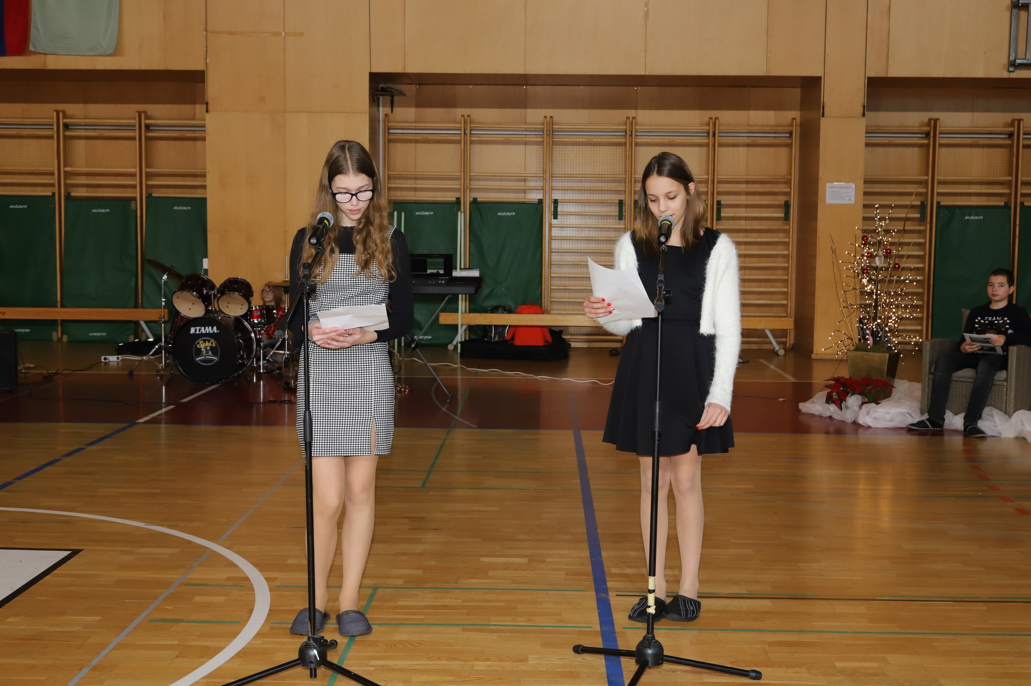
Naslov in postavitev vsebine s seznamom
Kliknite, če želite urediti sloge besedila matrice
Druga raven
Tretja raven
Četrta raven
Peta raven

Slide 10
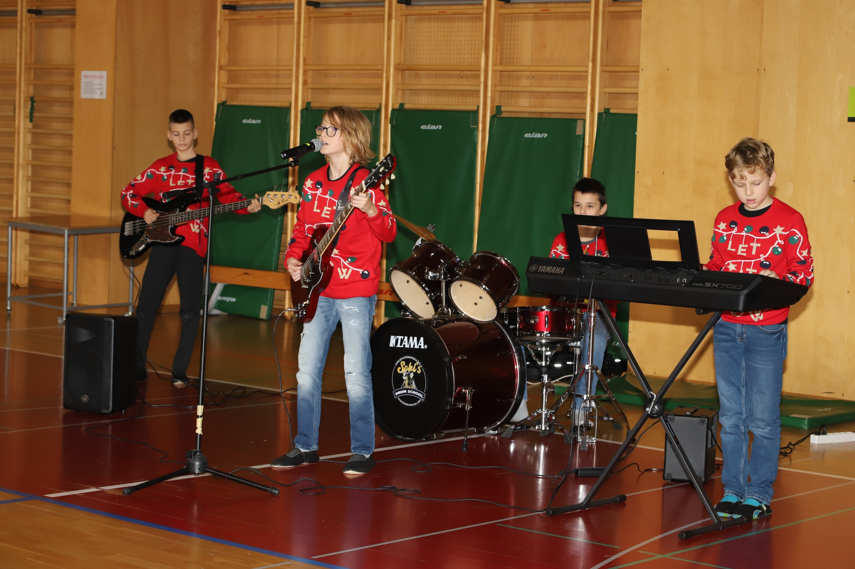
Naslov in postavitev vsebine s seznamom
Kliknite, če želite urediti sloge besedila matrice
Druga raven
Tretja raven
Četrta raven
Peta raven

Slide 11
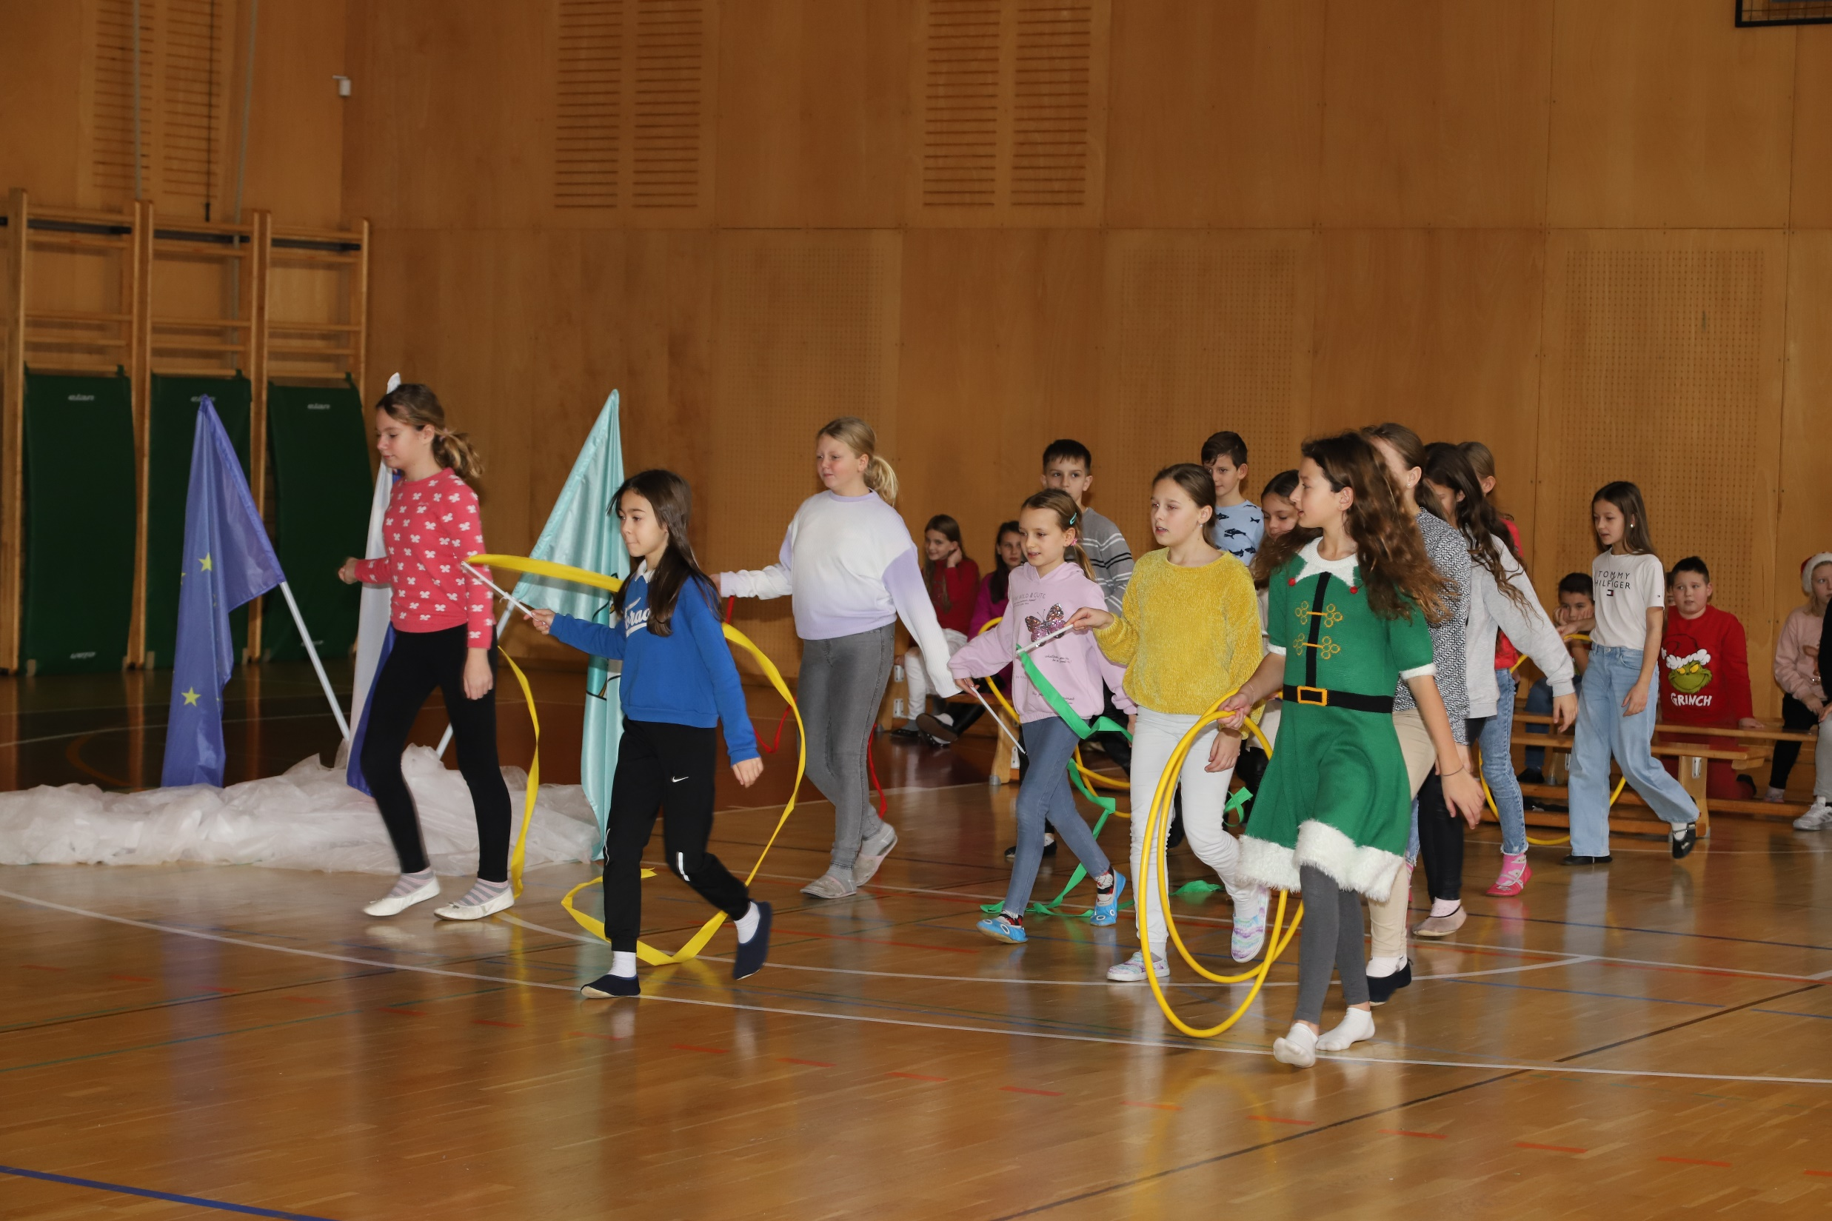
Naslov in postavitev vsebine s seznamom
Kliknite, če želite urediti sloge besedila matrice
Druga raven
Tretja raven
Četrta raven
Peta raven

Slide 12
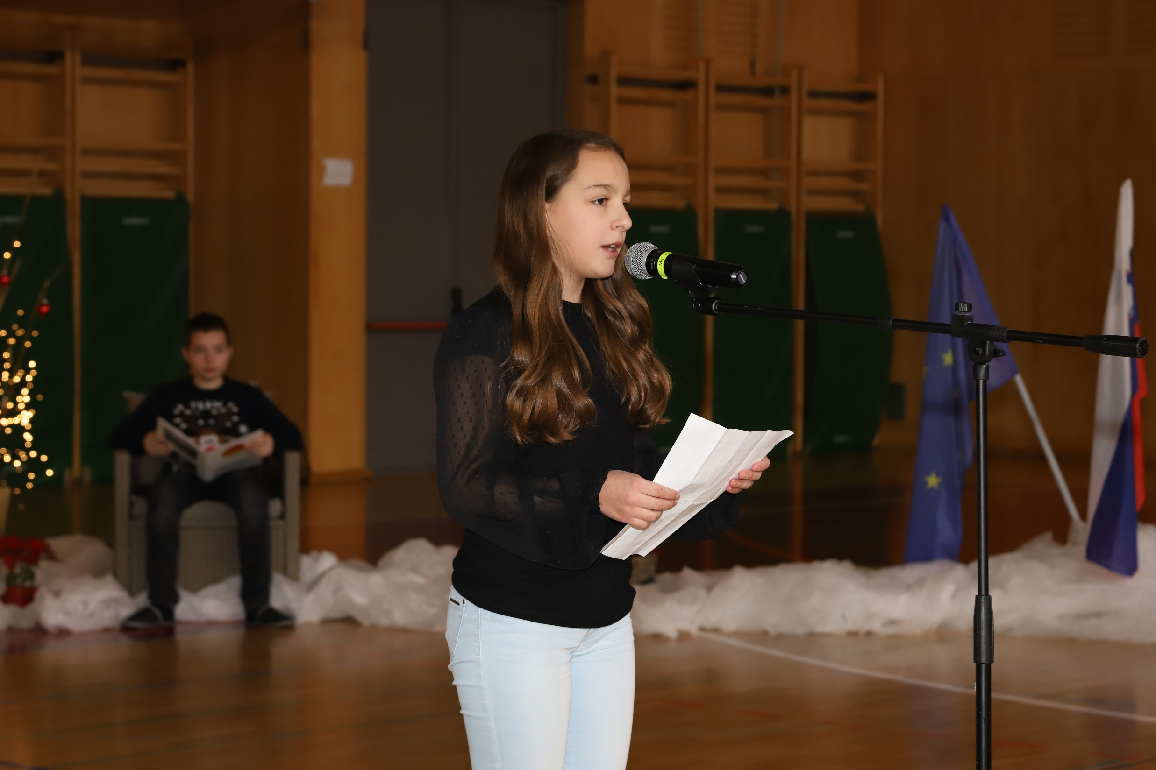
Naslov in postavitev vsebine s seznamom
Kliknite, če želite urediti sloge besedila matrice
Druga raven
Tretja raven
Četrta raven
Peta raven

Slide 13
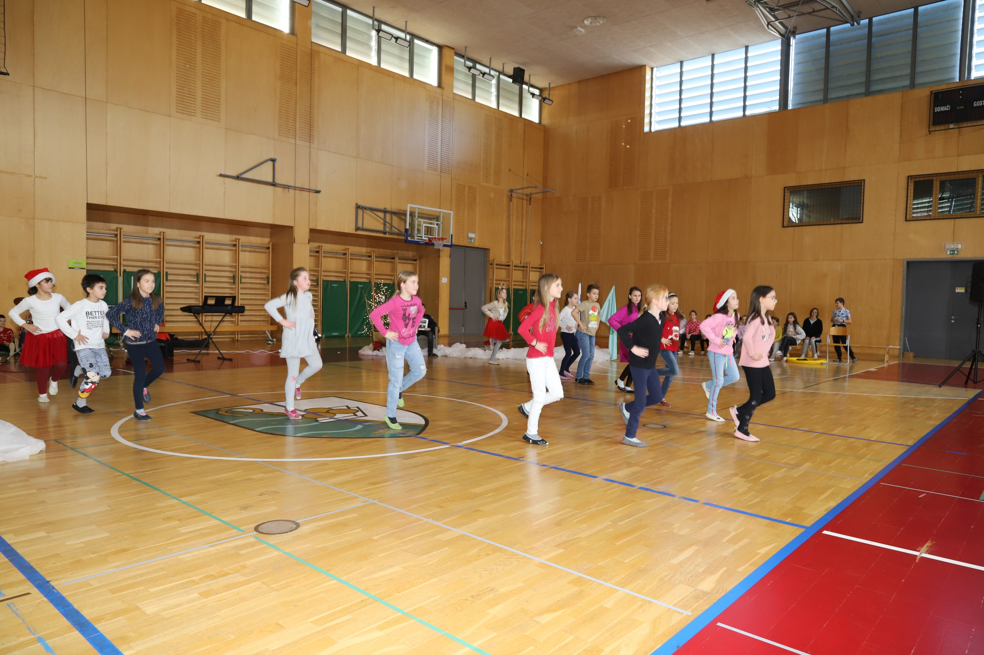
Naslov in postavitev vsebine s seznamom
Kliknite, če želite urediti sloge besedila matrice
Druga raven
Tretja raven
Četrta raven
Peta raven

Slide 14
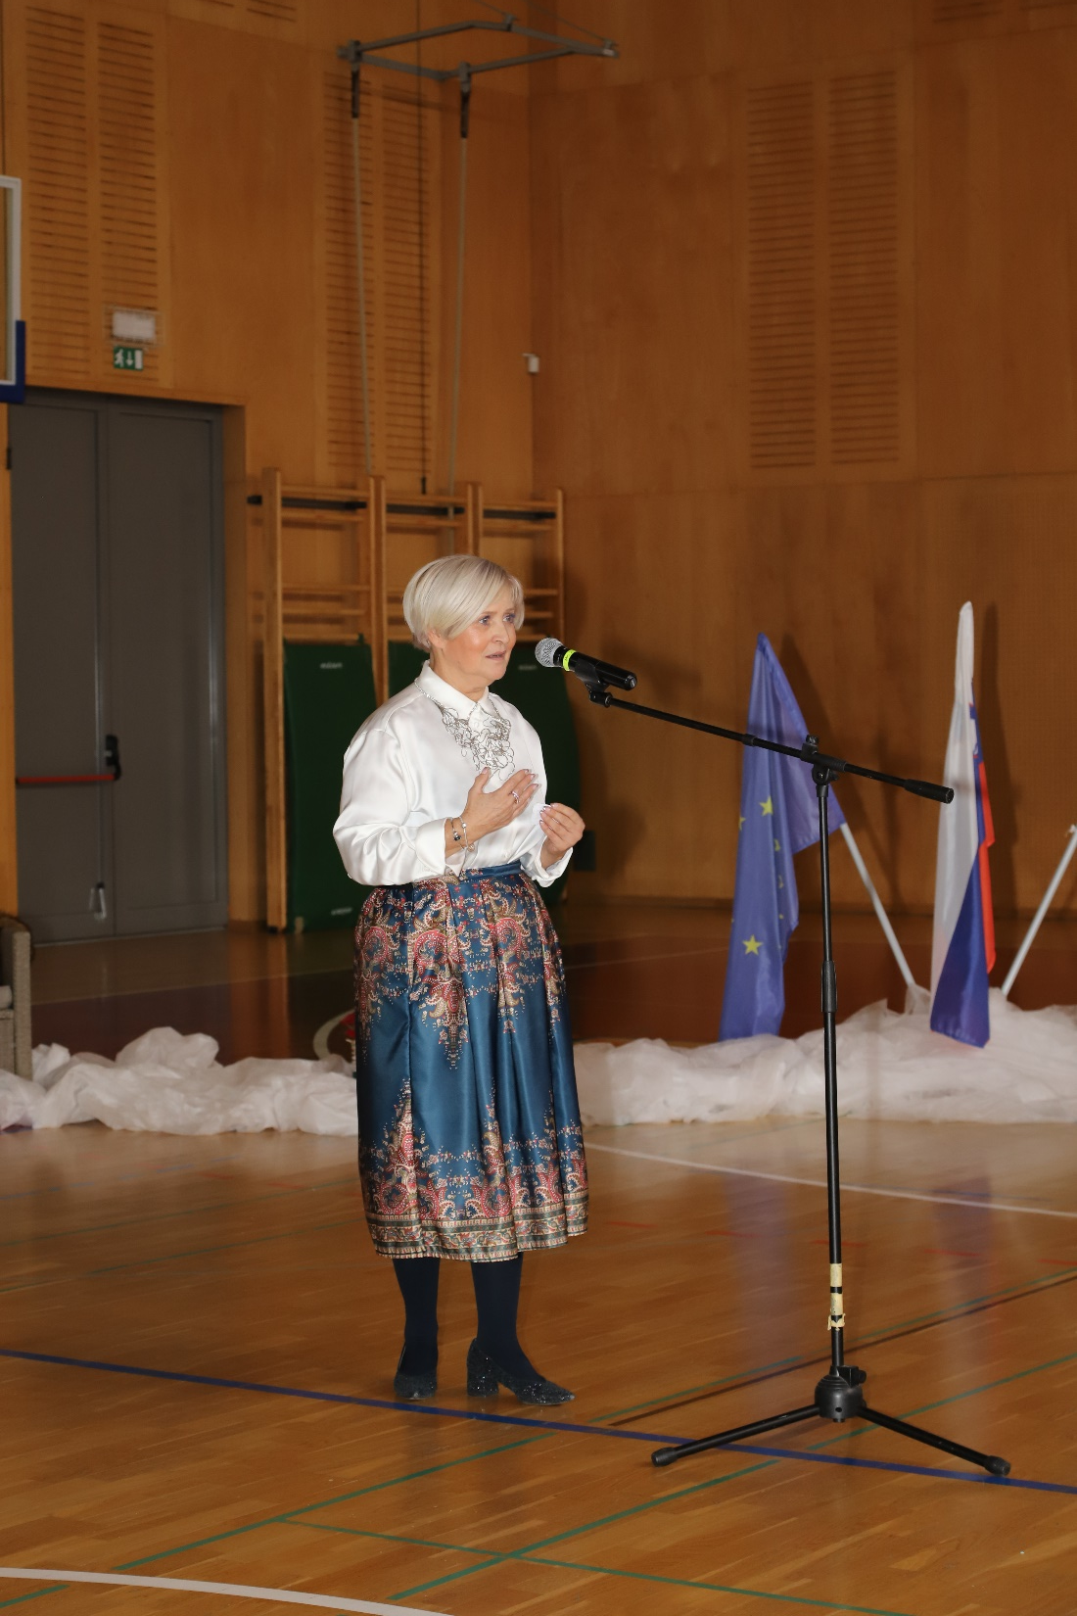

Slide 15
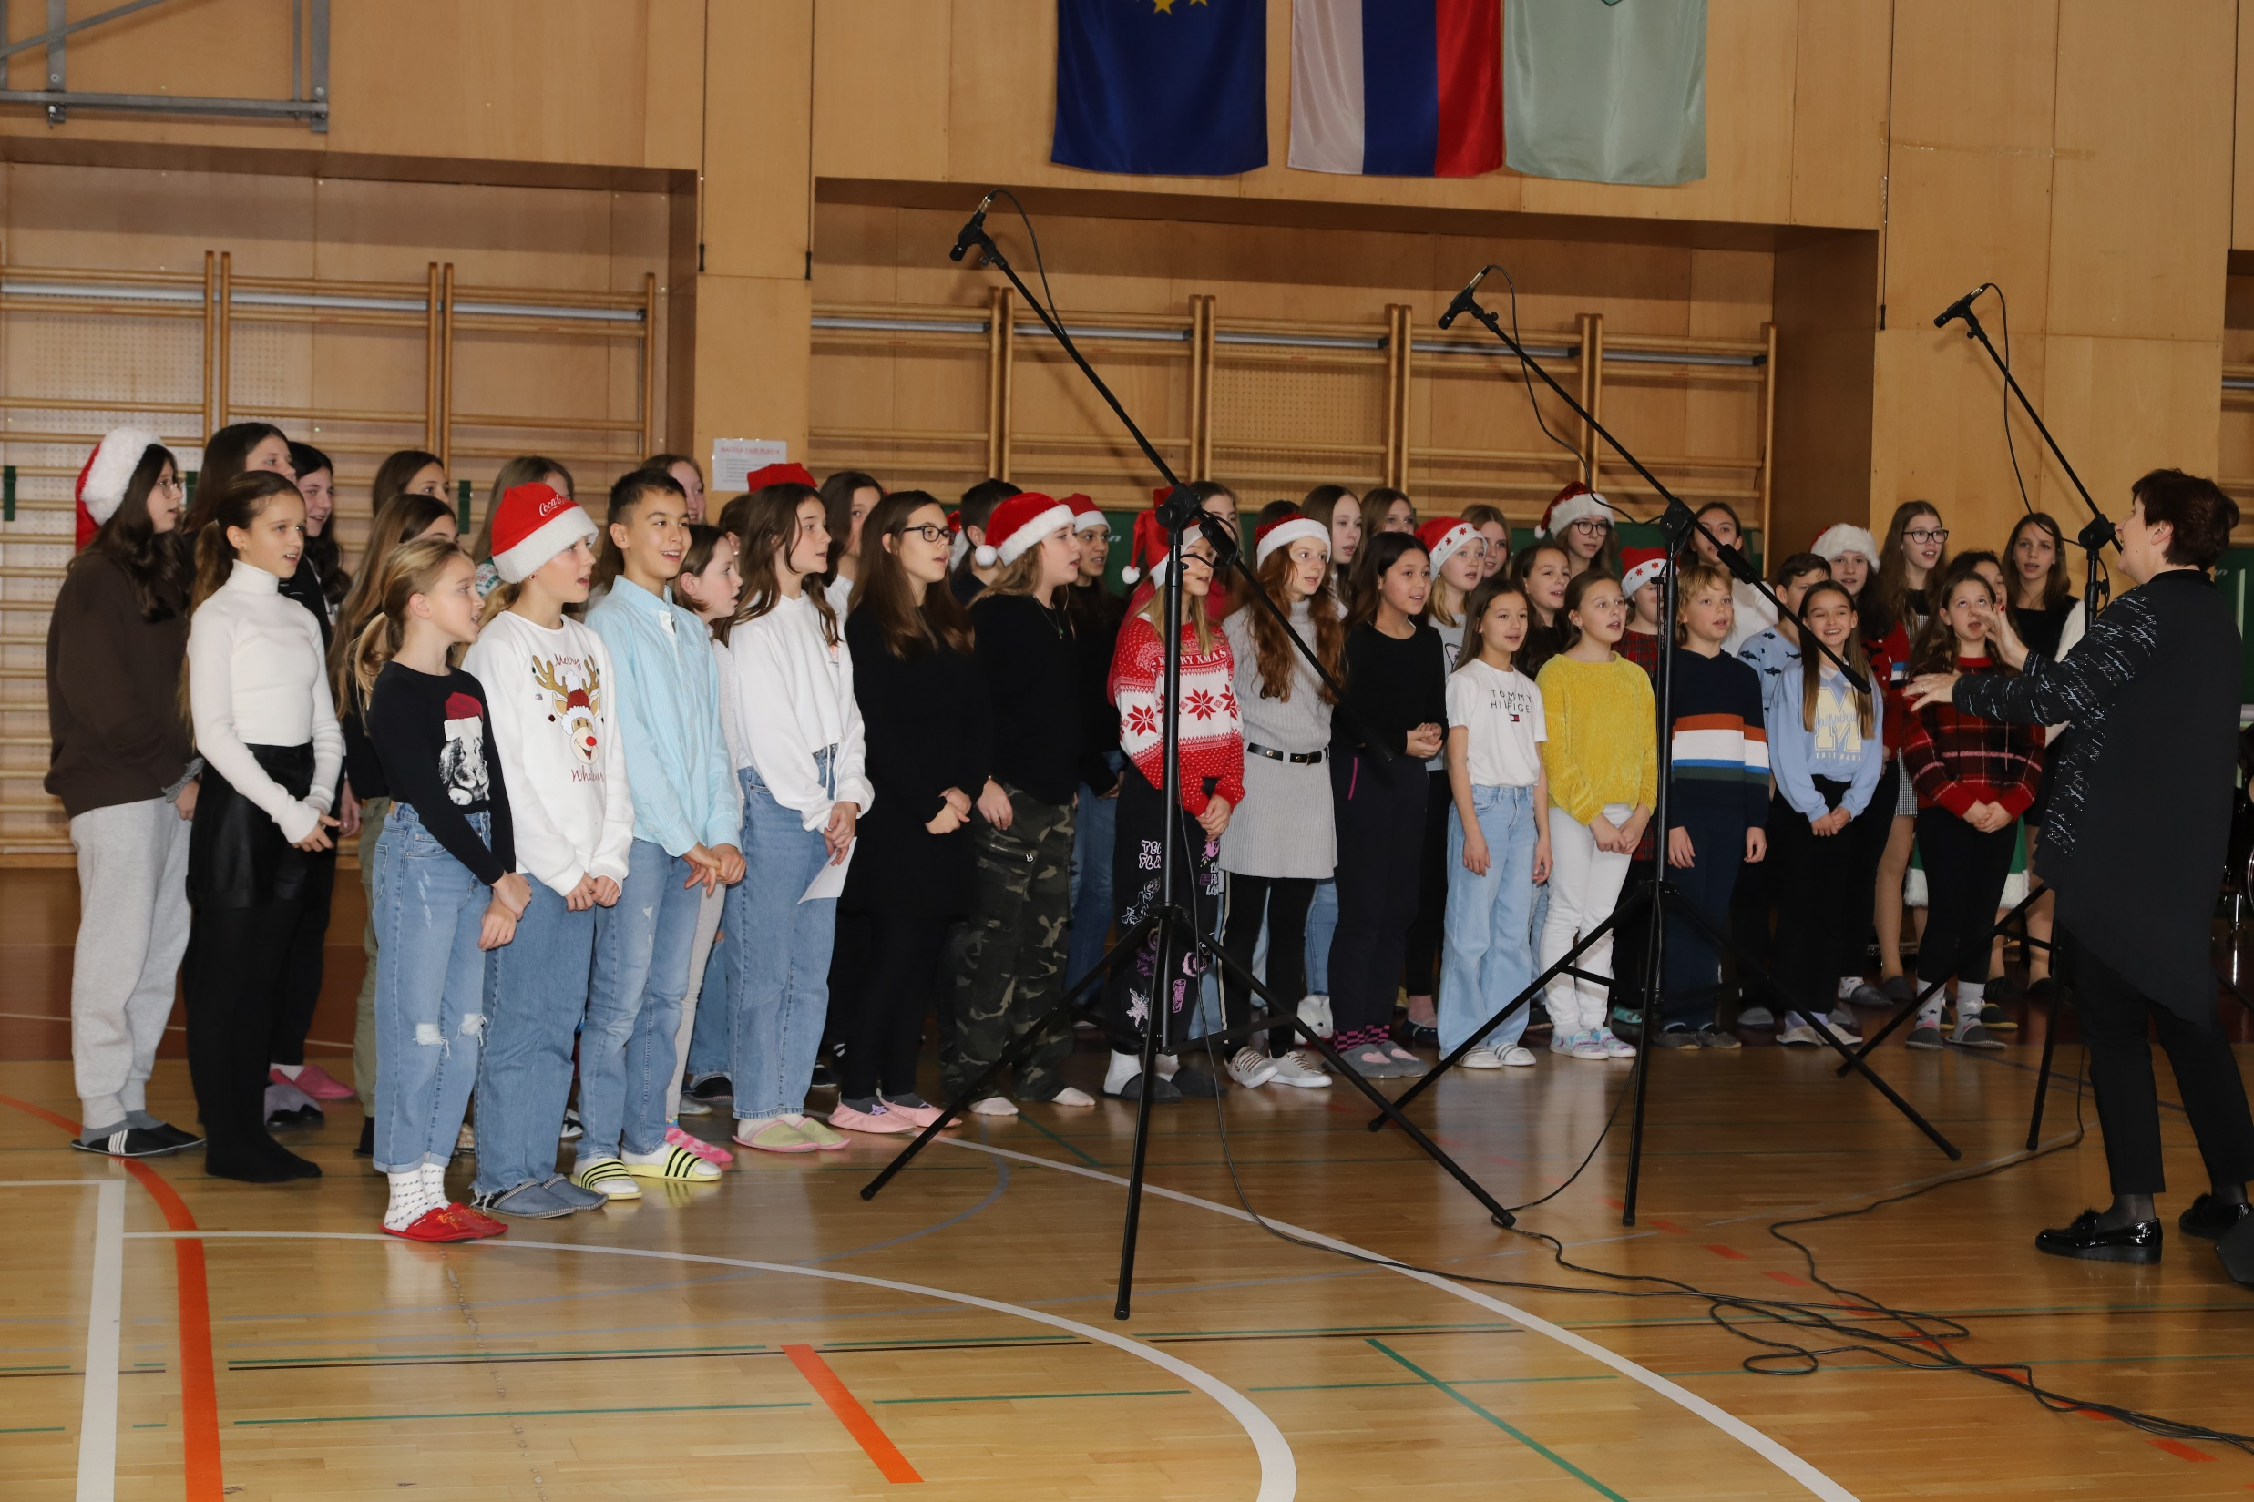
Naslov in postavitev vsebine s seznamom
Kliknite, če želite urediti sloge besedila matrice
Druga raven
Tretja raven
Četrta raven
Peta raven

Slide 16
Želimo vam vesele praznike in prijazno leto 2023.

